Slide 1
Spring Framework
Ne, Neden, Konspetler ve Mimari

Slide 2
Merhaba Spring 👋
Spring enterprise java uygulamaları geliştirmek için basit ve hafif bir J2EE(Java 2 Platform, Enterprise Edition) alternatifi olarak ortaya çıktı.

Slide 3
Enterprise Java Ne Anlama Geliyor?
Enterprise(kurumsal) Java, kurum ve kuruluşlar için geliştirilmesi hedeflenen Java uygulamalarını ifade eder. Bu uygulamalar bireysel kullanıcıların ihtiyaçlarından çok kurum ve kuruluşların ihtiyaçlarını karşılamak için geliştirilirler. Örnek olarak: muhasebe, ödeme yönetim, iş akış, CMS, CRM, ERP v.b.

Slide 4
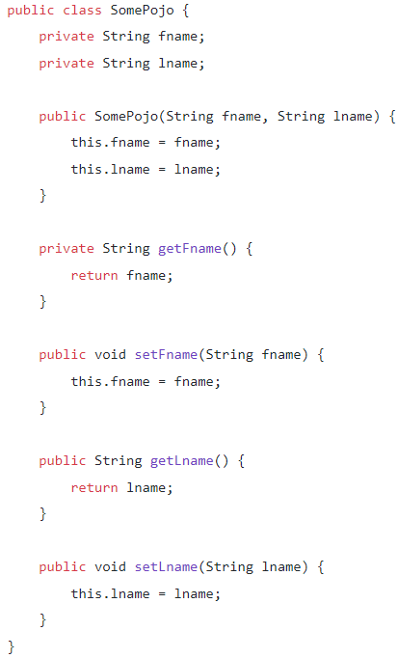
POJO Nedir?
POJO(Plain Old Java Object) her zaman kullandığımız sınıfları ifader. Bu sınıflar framework’ten bağımısız istenildiği gibi kullanılabilirler. Başka herhangi bir nesne ile bağlantısı olmayan, bünyesinde instance variable, constructor, getter, setter ve toString gibi metodları barındırabilen en temel objeye POJO ismi verilir. Çok basit tanımlarsak eğer en temel Java nesnelerine verilen isim olarak belirtebiliriz. Aslında POJO’nun tam bir tanımının olmadığını söyleyebiliriz. Bazı kaynaklar bunun herhangi bir framework’e veya başka bir sınıfa bağımlılığı olmayan bir sınıf olarak tanımlıyor. Çok basit bir class oluşturup içerisine getter,setter ve constructor tanımladığımızı düşünelim. Artık bu sınıftan oluşturacağınız bir obje bizim için POJO’yu ifade ediyor diyebiliriz.

Slide 5
Enterprise JavaBean Nedir?
Enterprise JavaBean işe yönelik yeniden kullanılabilir Java elemanları olarak adlandırılabilir.
Java EE içerisinde bulunan bir özellik kümesi olarak düşünülebilir. Sektör içerisinde kullanımı geliştirme maliyetinin fazla olmasında kaynaklı olarak son zamanlarda düşüşe geçmiştir.
Bu beanler bir kere oluşturulur ve uygulamanın çalışması esnasında tekrar tekrar kullanılabilirler.

Slide 6
Spring’in Avantajları Nelerdir?
Spring, J2EE’ye oranla daha basit bir geliştirme süreci içeren Java POJO’ları (Plain Old Java Object) kullanarak kurumsal Java uygulamaları geliştirilmesine izin verir.
Dependency injection yaparken daha gevşek bağlantılar kullanılmasını sağlar. Objenin içerisinde hard-coding yöntemleriyle bağımlılığı oluşturmak yerine konfigürsayon dosyası aracılığı ile objenin bağımlılıkları oluşturulabilir.
AOP (Aspect Oriented Programming) kullanılabilir. AOP, yazılımın karmaşıklığını azaltmaya, modülariteyi artırmaya yarayan bir yaklaşım biçimidir. Buradaki modülariteden kasıt uygulama süresince sistemin birçok bölümünde kullanılan, fonksiyonel olmayan kodun yani kesişen ilgilerin ufak ufak parçalara ayrılmasıdır (Seperation of Cross Cutting Concerns). Bu sayede uygulama genelinde kullanılacak olan yapıları, sistemden soyutlamış olup enkapsüle de ederek birçok yerde kullanılmasını sağlar. Genel olarak AOP bir sorunu çözmektense var olan sistemin daha güzel bir hale getirilmesini de sağlamaya yardımcı olur denilebilir. Spring içerisinde de bu yaklaşım çok basit bir şekilde kullanılabilir ve loglama, güvenlik gibi konular daha basit bir biçimde uygulanabilir.

Slide 7
Spring’in Avantajları Nelerdir?
Geliştiriciler tarafından sık sık kullanılan tekrar tekrar yazılan ortak kodlar için bir yardımcı paket ve sınıflara sahiptir. Bu sayede Amerika’yı yeniden keşfetmeye kafa yormadan kendi business logiclerimize odaklanabiliriz.
Halihazırda kullanılan bir çok teknolojinin spring içerisinde kullanılmasını kolaylaştırmaktadır. ORM(Object Relational Mapping) framerworkleri ve loglama frameworkleri gibi.
Spring içerisinde bulunan Core özellikler herhangi bir Java uygulamasının geliştirilmesinde kullanılabilir. Fakat kurumsal tarafta web uygulamaları geliştirebilmek için spring core harici spring modüllerinin kullanılması gerekir. Bu sayede herkes Spring’den istediği ölçüde faydalanabilir.
Şimdi Spring içerisinde bulunan konseptleri tanımaya çalışalım.

Slide 8
Dependency Injection (DI)
Dependency Injection yani bağımlılık enjeksiyonu konusu Spring Core özelliklerinden birisidir. Spring’in temelini oluşturması sebebiyle Spring framework içerisinde önemli bir yer tutar.
Spring dependency injection yapabilmek için Inversion of Control (IoC) tasarım kalıbını implemente eder. Normalde yazmış olduğumuz programlar bilgisayar bilimlerinin bir konusu olan control flow ( ya da flow of control) paradigması üzerine kurulur. Burada kodumuzun hangi sırayla nasıl çalışacağı bellidir. IoC ise bunu tersine çevirerek istediğimiz zaman kodları çalıştırmamıza olanak tanır.
💡Spring IoC Container bağımlılıkları oluşturur, yönetir ve objelerimize enjekte edilmesini sağlar.
Dependency Injection objeyi bağımlılıklarından ayırır bu sayede çalışma zamanında hangi objenin injeckt edileceğine karar verebiliriz.
💡 Bu kararı Spring bean konfigürasyon dosyasında veya Anotasyonlar ya da Java kodu aracılığı ile yapılabilir. Bu sayede kod üzerinde değişiklik yapmamız gerekmez.

Slide 9
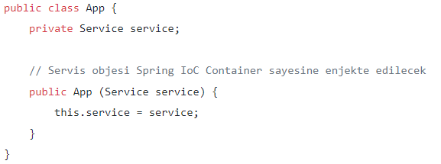
Dependency Injection (DI)
Burada ki kazanç servis sınıfında bulunan fonksiyonalitenin genişletilmesi ya da değiştirilmesinin App sınıfının tamamı ya da bir kısmında değişiklik yapılmadan yapılabilmesidir.

Slide 10
Aspect Oriented Programming (AOP)
Bu yaklaşım uygulamanın business logicleri içerisinde araya girerek farklı işlemler yapılmasına dayanan bir yaklaşımdır.
💡Cross-cutting concerns (kesişen kaygılar) AOP’nin ortaya çıkış sebebidir. Cross-cutting concerns yapılacak ortak bir işin varlığını ifade eder. Bunun her yerde tekrar tekrar yazılmamasını tek bir yerde yazılıp her yerde kullanılmasını sağlayan ise Spring AOP’dir. Loglama, güvenlik gibi konular her yerde kullanılması gerektiği için AOP’nin bir konusudur.
Örneğin uygulamanız için bir loglama yapısı kurduğunuzu düşünün. Kullanıcıdan alınan parametreleri ve ne kadar sürede kullanıcıya cevap verebildiğinizi logluyorsunuz. Bunu henüz AOP ile tanışmadığınız için kullanıcının her istekte bulunabildiği kısımda hard code olarak yani gerçekten her yere teker teker yazarak yaptığınızı düşünün. Burada sonradan ortaya çıkan bir gereksinim ile kullanıcıya göndermiş olduğunuz cevabı da loglamak istediğinizi düşünün bu durumda bütün yazmış olduğunuz yerleri teker teker değiştirmeniz gerekecekti. Ama AOP ile bunu yapmış olsaydınız sadece tek bir yerde yazacağınız için tek bir yeri değiştirmeniz yetecekti.
🔦 DI vs AOP → DI objelerin bağımlılıklarını ortak bir yere toplamaya çalışırken , AOP ise cross-cutting concerns yani kesişen kaygıları bir araya toplamaya çalışır.

Slide 11
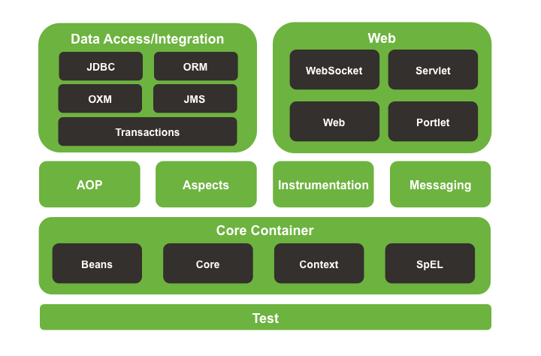
Spring Mimarisi
Spring modüler bir yapıya sahiptir. Sadece yapmak istediklerinizin bulunduğu modülü projenize dahil etmeniz yeterlidir.
💡Modüler programlama bağımsız bölümlerin modüller haline getirilmesine dayanan bir yazılım dizayn tekniğidir.
🔦 Modülerlik vs AOP -> OOP’de modülerliği oluşturan parça Classlar iken AOP’de modülerlik Aspect’ler (kesişen kaygının giderildiği kod) aracılığı ile sağlanır.
Spring 20’den fazla modül içermektedir. Bütün modüller Core Container üzerine inşa edilmiştir. Bir developerın kurumsal bir uygulama geliştirirken ihtiyaç duyabileceği her şeyi içerir.

Slide 12

Core Container
Bean’ler (bağımlılıkları içeren tekrar kullanılabilir parçalar) oluşturmak ve bunları yönetmek için kullanılır.
Core ve Bean modülleri Spring’in temellerini DI ve IoC’de dahil olmak üzere içerisinde barındırır.
Bean modülü BeanFactory sınıfını içerir. BeanFactory factory design pattern’in güzel bir implementasyonudur. Business logicten bağımlılığın ayrılmasını asıl sağlayan BeanFactory’nin oluşturmuş olduğu Bean’lerdir.
Context modülü ise core ve bean’in üzerine kurulmuştur ve erişim context üzerinden sağlanır.
SpEL (Spring Expression Language) modülü ise güçlü bir expression(ifade) dili vasıtasıyla runtime esnasında objelerin değiştirilmesini sağlar.

Slide 13
Data Access/Integration Modules
Database ile iletişim sağlamak için kullanılır.
JDBC: JDBC ile kodlama ihtiyacını ortadan kaldıran bir JDBC soyutlama katmanı sağlar.
ORM: Popüler object-relational mapping API’ları ile entegrasyon sağlamak için kullanılır. Bu modül içerisinde JPA, Hiberante v.b teknolojileri içerir.
OXM: Obje/XML mapping için bir soyutlama katmanı sağlar.
The Java Messaging Service (JMS): Mesjların yazılması ve okunması ile ilgili özellikler içerir (epostlar).
Transaction: Transaction yönetimi sağlanır.

Slide 14
Web Modules
Bu modül Spring MVC Framework’ün bulunduğu modüldür. Burada JSF, Thymleaf gibi diğer teknolojiler ile entegrasyon sağlanabilir.
Web: Temel web tabanlı entegrasyon özelliklerini barındırır. IoC container içerisinde servlet listeneraları ve bir web uygulaması için gerekli olan özellikleri barındıran sınıfları initialize eder.
Web-MVC: Spring’in Model View Controller ve Rest Servis implementasyonlarını içerir.
Web-Sockets: WebSocket tabanlı, çift taraflı iletişim ile ilgili özellikler bu modül içerisinde bulunur.
Web-Portlet: MVC implementasyonunun portlet sayfalarda kullanılmasını sağlar.

Slide 15
AOP ve Instrumentation
AOP: aspect-oriented programlama implementasyonlarını içerir. Daha önce bunun üzerinde durmuştuk.
Aspects: AspectJ kütüphanesi ile entegrasyon sağlamak için kullanılan modüldür.
Instrumentation: Sınıf organizasyonunu ve sınıfların yüklenmesi ile ilgili implementasyonları içerir.

Slide 16
Messaging
Mesajlaşma tabanlı uygulamalar için bir temel görevi görür. Asenkron mesajlaşma sisteminin özelliklerini getirir ve kullanıcıların mesaj alışverişinde bulunmaları için WebScokets üzerinden STOMP'un kullanılmasına destek sağlar.

Slide 17
Test
Unit test ve integration testler için JUnit veya TestNG ile destek sunar. Mock obje oluşturma vb görevleri yerine getirebilen implementasyonlara sahiptir.

